Slide 1

TOÁN 3
Tập 1
Tuần 14
Bài 46: Mi-li-lít – Tiết 2

Slide 2


Ấn để đến trang sách

Slide 3




non
Ong
học
việc

Slide 4

Câu hỏi 1: Mi-li-lít là đơn vị đo
A. dung tích.
B. thời gian.
C. khối lượng.
D. độ dài.
Notes:
Hướng dẫn GV click vào bông hoa tương ứng để chọn đáp án đúng.

Slide 5
Câu hỏi 2: Mi-li-lít viết tắt là
A. m.
B. ml.
C. l.
D. cm.
Notes:
Hướng dẫn GV click vào bông hoa tương ứng để chọn đáp án đúng.

Slide 6

Câu hỏi 3: 2 000 ml = ? $l$.
A. 2
B. 20
C. 200
D. 2 000
Notes:
Hướng dẫn GV click vào bông hoa tương ứng để chọn đáp án đúng.

Slide 7

Ấn để đến trang sách

Slide 8



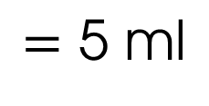

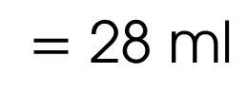

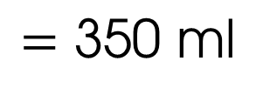

3
a) Tính:
$$\text{300} \text{ml}+\text{4}\text{00} \text{ml}$$
$$=\text{7}\text{00} \text{ml}$$
$$\text{550 }\text{ml}−\text{2}\text{00} \text{ml}$$
$$=\text{3}\text{5}\text{0} \text{ml}$$
$$\text{7 }\text{ml}×\text{4}$$
$$=\text{28 }\text{ml}$$
$$\text{4}\text{0} \text{ml} :\text{8}$$
$$=\text{5 }\text{ml}$$

Slide 9
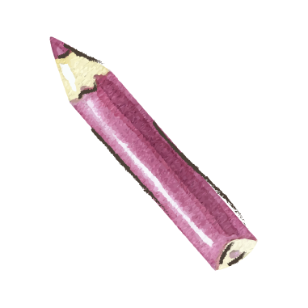
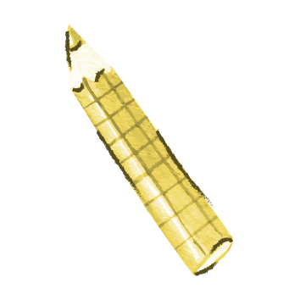
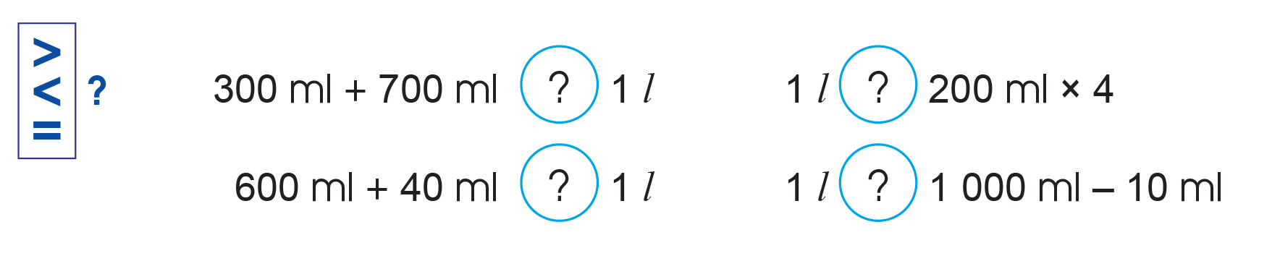
3
b)
=
>
<
>

Slide 10
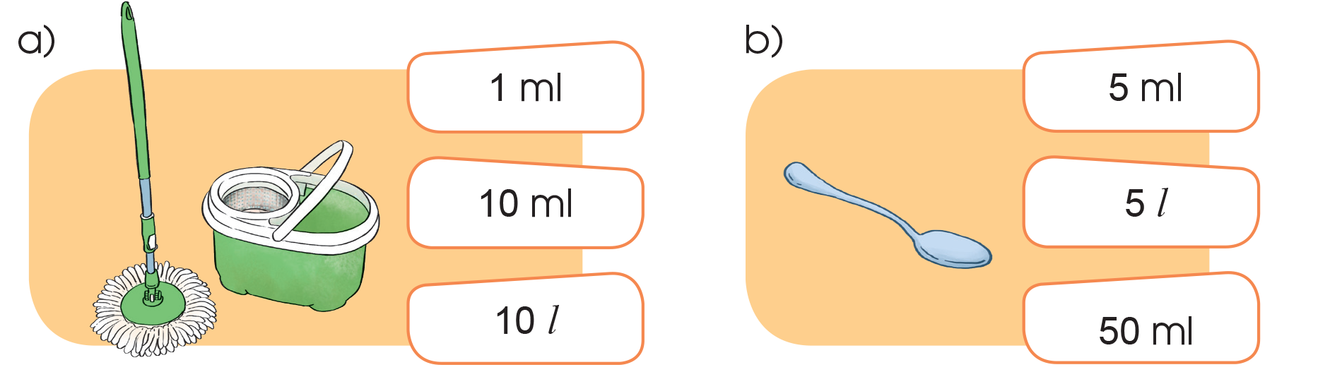
4
Ước lượng rồi chọn số đo thích hợp với mỗi đồ vật sau:

Slide 11

Ấn để đến trang sách

Slide 12
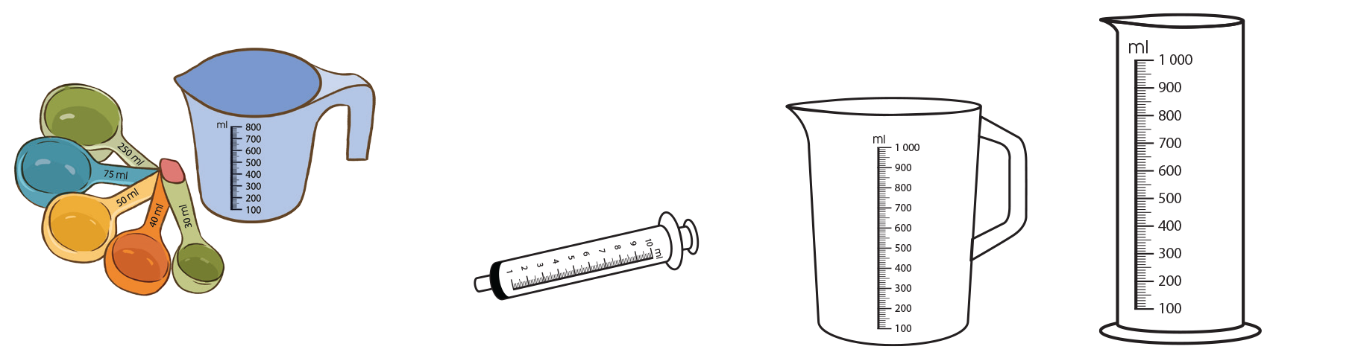
5
Kể tên những đồ vật trong thực tế dùng để đo với đơn vị mi-li-lít.

Slide 13
Qua bài học này, các em biết thêm được điều gì?

Slide 14

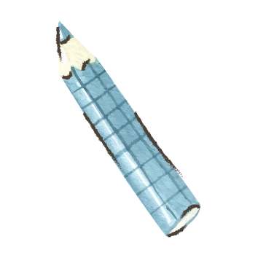
HƯỚNG DẪN VỀ NHÀ
Đọc, viết tên và kí hiệu của mi-li-lít, lấy 1 vài ví dụ về đồ vật xung quanh cho mức chia vạch mi-li-lít.
Thực hiện được các phép tính với các số đo kèm theo đơn vị đo là lít và mi-li-lít.
Xem bản tin dự báo thời tiết vào buổi sáng.

Slide 15


Slide 16



Để kết nối cộng đồng giáo viên và nhận thêm nhiều tài liệu giảng dạy,
mời quý thầy cô tham gia Group Facebook
theo đường link:
Hoc10 – Đồng hành cùng giáo viên tiểu học
Hoặc truy cập qua QR code

